Slide 1













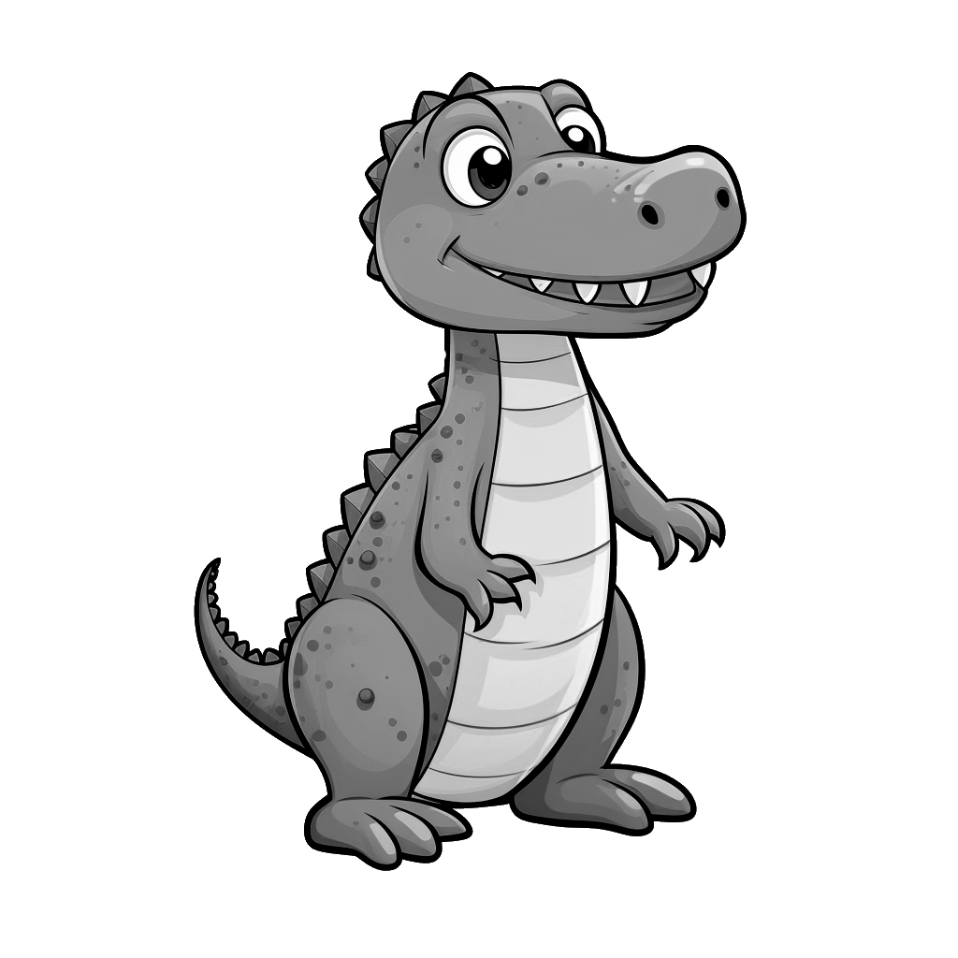

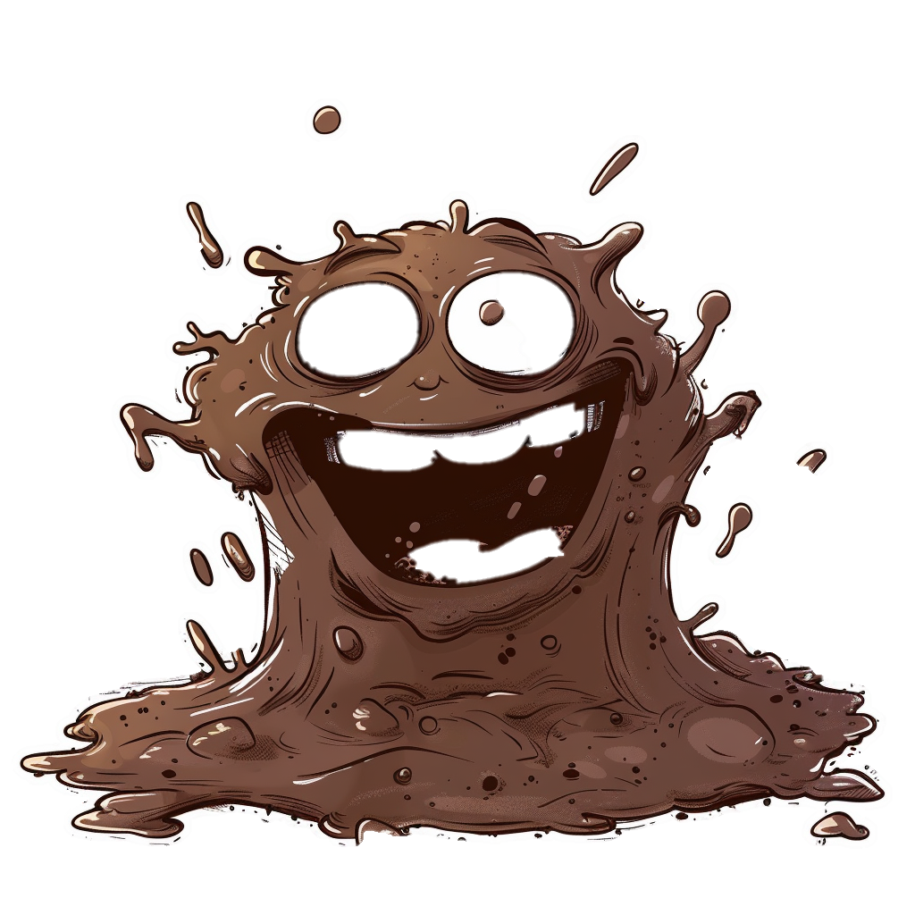


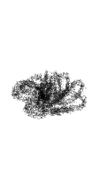
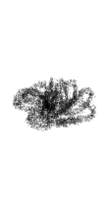
Tyl-tyl-tyl, tyl-tyl-tyl - lekki motyl.
El-el-el, le-le-le - wygodny fotel.
Dal-dal-dal, dal-dal-dal - złoty medal.
Al-al-al, la-la-la - urządzimy wielki bal.
Ol-ol-ol, lo-lo-lo - wygraliśmy! Padł gol!
Dyl-dyl-dyl, dyl-dyl-dyl - podpłynął wielki krokodyl.
El-el-el, le-le-le - brudny pędzel.

